Slide 1
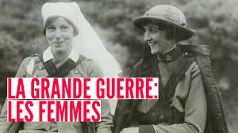
Femmes dans la pgm
Nouveux rôles et droits

Slide 2
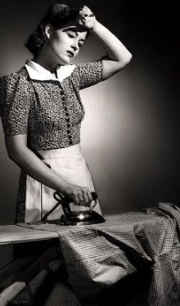
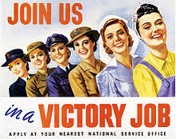
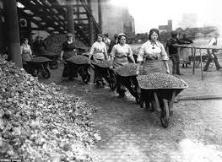
PGM a révolutionné les rôles des femmes!

Slide 3
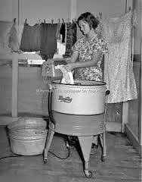
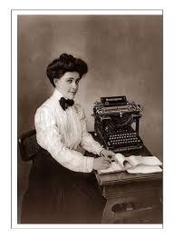
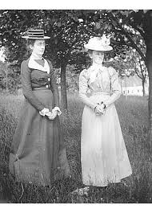
Travail des femmes
Avant la guerre, les femmes devaient rester à la maison.
Les femmes qui travaillaient étaient habituellement célibataires et ne pouvaient trouver d’emploi que comme enseignantes, infirmières ou secrétaires.
Aussi, la mode féminine était très contraignante.
Les femmes devaient porter de longues robes en tout temps, couvrant les bras, les chevilles et le décolleté.

Slide 4
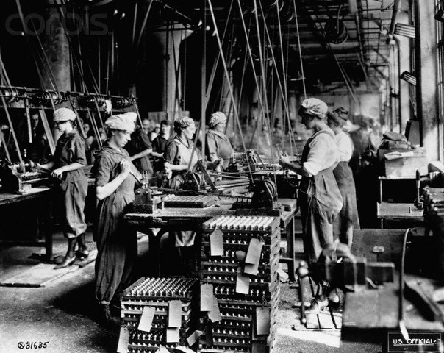
Efforts des femmes et PGM
De la cuisine à l’usine.
Payé moins que les hommes.
Travaille de longues heures.
Travail dur.
Première vague de féminisme.

Slide 5
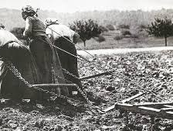
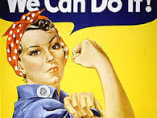
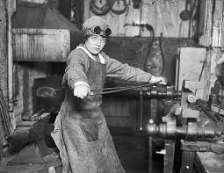
Femmes Durant
la guerre
Alors que des milliers de jeunes hommes partaient pour la guerre et que la demande de nourriture et de matériel de guerre était énorme, on a demandé aux femmes de se joindre à la population active.
Pour la première fois, les femmes ont accepté des emplois comme la conduite d’autobus, le travail en usine et le travail agricole.
La production et l’efficacité des usines ont augmenté avec les travailleuses.
En outre, des milliers de femmes sont allées à l’étranger comme infirmières militaires.

Slide 6
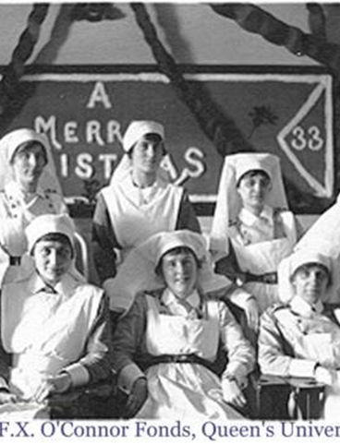
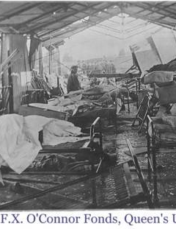
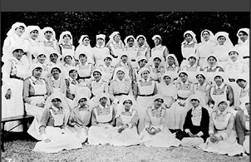
Soeurs infiRmières
40 sont mortes

Slide 7
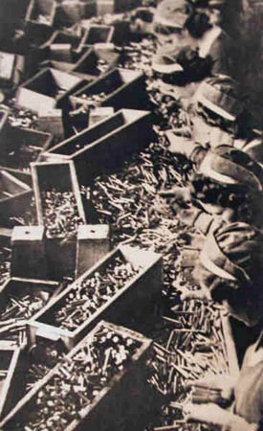
Nouveaux rôles pour les femmes
Dès le début de la guerre, des centaines de femmes se sont portées volontaires pour travailler au front.
30,000 femmes travaillaient dans des usines de munitions et d’autres industries de guerre.

Slide 8
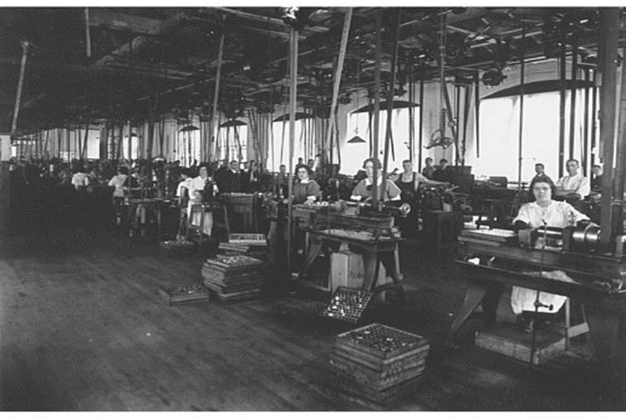

Slide 9
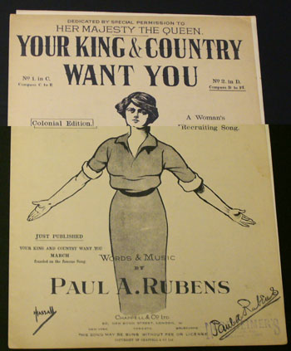
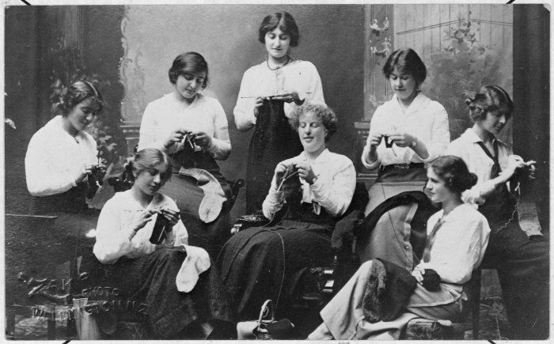
Femmes sur le front intérieur
Les femmes devaient se sacrifier pour l’effort de guerre.
Les femmes rationnaient de la nourriture (surtout de la viande), faisaient des potagers et cousaient leurs propres vêtements.
Aussi, les femmes tricotaient des chaussettes pour les hommes dans les tranchées.
La campagne de plumes blanches était une tactique utilisée par les femmes pour faire honte aux hommes pour qu’ils s’inscrivent.

Slide 10
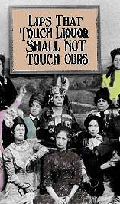
Les femmes et la prohibition
Le Canada était un pays où il était difficile de boire.
Beaucoup d’hommes gaspillaient leur argent dans les bars.
De plus, le taux de violence familiale était très élevé.
Un groupe de femmes réclamait des lois contre l’alcool depuis des années.
Pendant la guerre, le besoin de sécurité publique et l’augmentation de la production alimentaire ont incité de nombreux membres du gouvernement à écouter les préoccupations des femmes au sujet de l’alcool.
En 1918, la production, la distribution et la consommation d’alcool étaient illÉgales.

Slide 11
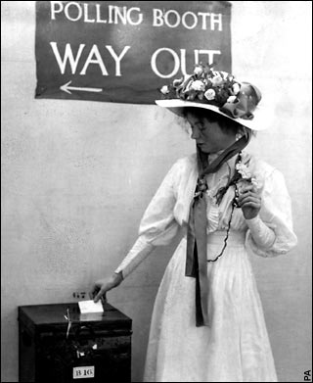
Les Suffragettes
Compte tenu des grands sacrifices consentis par les femmes et de la nouvelle confiance qu’elles ressentaient, de nombreuses femmes ont exercé des pressions pour obtenir le droit de vote.
Le mouvement était si fort que le gouvernement canadien a permis aux femmes de voter aux élections de 1917.

Slide 12
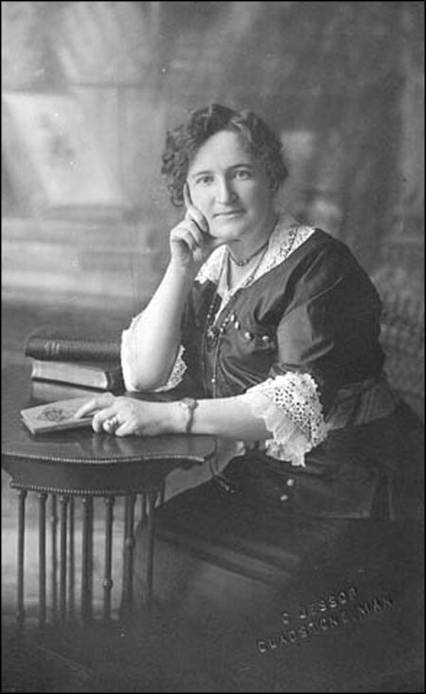
Défis pour les droits de la femme
-Les femmes voulaient participer à la prise de décisions pour le pays.
-Suffragistes : Nellie McClung
-Le but principal était de gagner le droit de vote.
-Loi de 1917 sur les élections en temps de guerre.

Slide 13
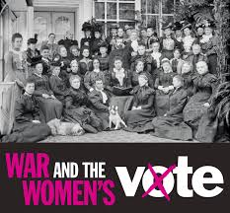
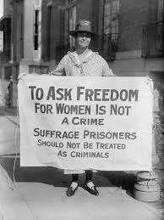

Slide 14
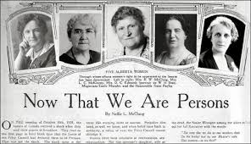

Slide 15
Point saillants
Les femmes avaient peu de droits au Canada avant la PGM.
Pendant la PGM, les femmes ont accepté de nouveaux emplois, porté de nouveaux vêtements et ont découvert une nouvelle confiance.
Les femmes étaient les plus responsables de l’adoption de la prohibition (pas d’alcool).
Les femmes ont obtenu le droit de vote en 1917.

